Slide 1
Media Queries en CSS:
Diseño Responsive
Diseño de Interfaces Web
Bartłomiej Krzysztof Chudy
Víctor Manuel Ridao Chaves

Slide 2
Índice
Qué son las Media Queries
Sintaxis básica
Combinando condiciones
Ejemplos de uso
Ejercicio práctico

Slide 3
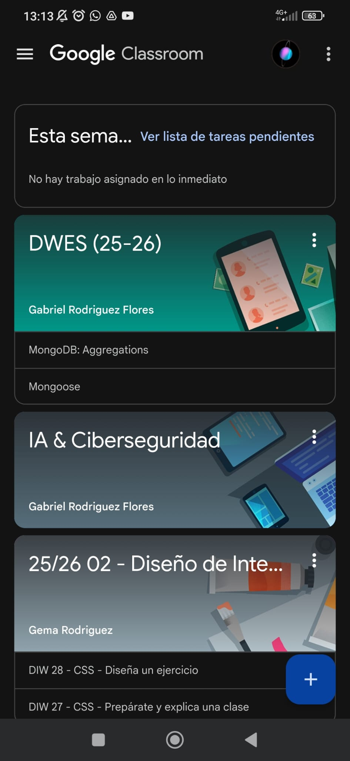
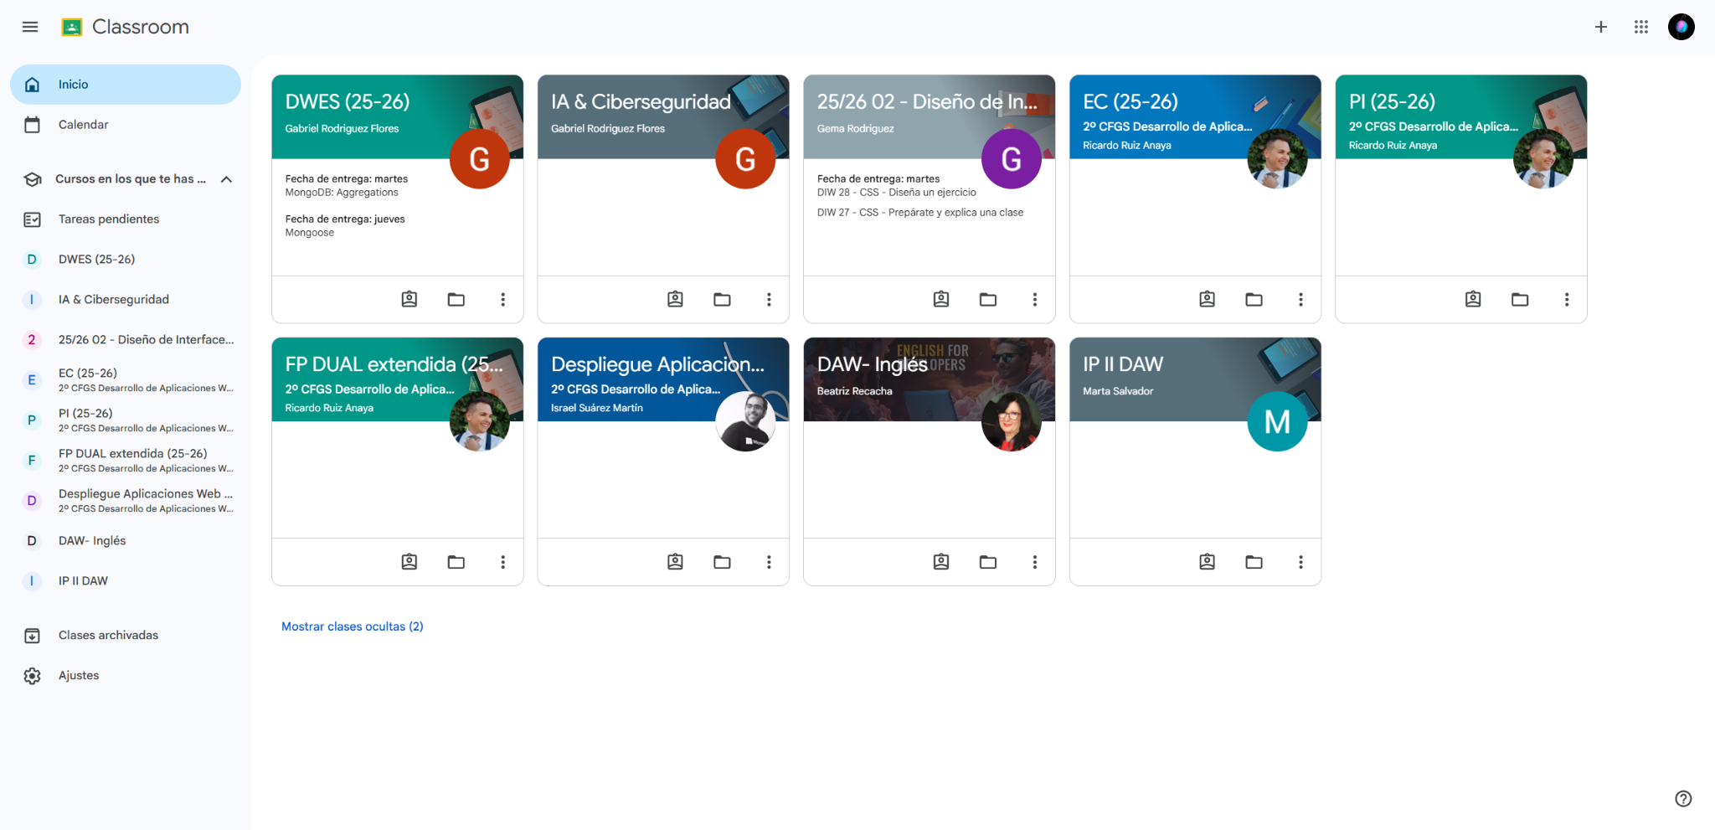
¿Qué son las ‘Media Queries’?
Se trata de una funcionalidad de CSS3 que permite aplicar diversos estilos de forma opcional. Es decir, dependiendo el dispositivo donde se visualice la página, ésta tendrá un estilo o distribución distinto para adaptar su contenido de forma ordenada.

Slide 4
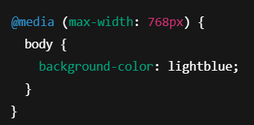
Sintaxis Básica
Las Media Queries se escriben en CSS con la regla @media.
Su función indica que ciertas reglas de estilos sólo se aplicarán si se cumple una cierta condición.
En este caso iría relacionado al alto y ancho de la pantalla del dispositivo.
*@media si el ancho supera de máximo 768 pixeles se establecerá un fondo de color azul claro.

Slide 5
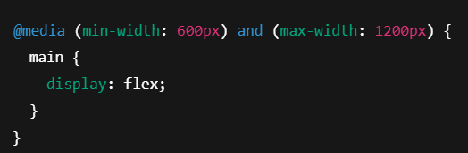
Combinando condiciones
*@media para tablets y pantallas medianas.
Las Media Queries no solo permiten aplicar estilos usando una única condición, sino que permite combinar varias para que esos estilos se apliquen únicamente en condiciones específicas.

Slide 6


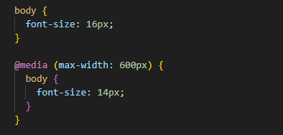
Ejemplos de Uso (Pantallas pequeñas)
Se usará @media para reducir ligeramente el tamaño de fuente y su disposición para adaptarse a pantallas pequeñas.
*@media para adaptar la fuente y estructura a sus dispositivos

Slide 7
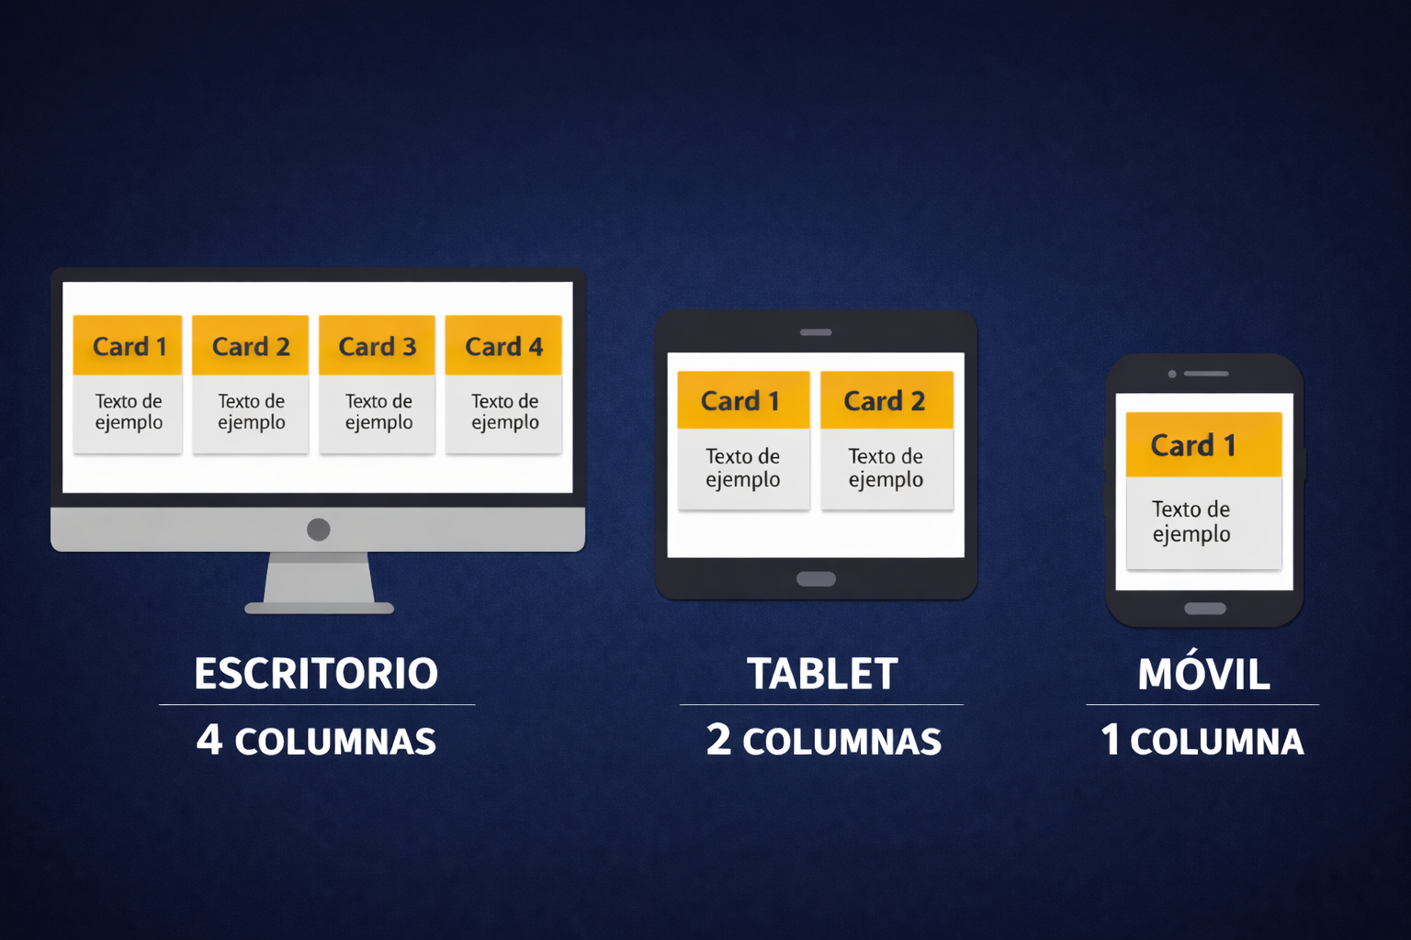
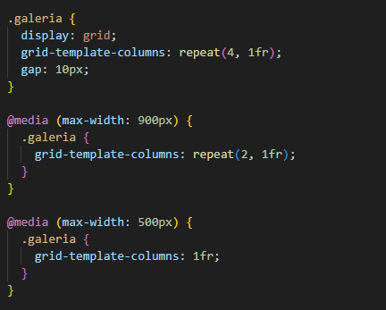
Ejemplos de Uso (Columnas usando ‘Grid’)
CSS grid permite hacer diseños en forma de cuadrícula. Con media Queries podemos reducir el número de columnas en pantallas pequeñas

Slide 8
Preguntas Teóricas
1. ¿Qué es una Media Query en CSS?
Una función de JavaScript para cambiar estilos.
Una regla de CSS que aplica estilos según condiciones del dispositivo.
Un tipo de etiqueta HTML.
Una forma de crear animaciones en CSS.

Slide 9
Preguntas Teóricas
1. ¿Qué es una Media Query en CSS?
Una función de JavaScript para cambiar estilos.
Una regla de CSS que aplica estilos según condiciones del dispositivo.
Un tipo de etiqueta HTML.
Una forma de crear animaciones en CSS.

Slide 10
Preguntas Teóricas
2. ¿Cuál es la estructura correcta de una Media Query?
media { (max-width: 600px) }.
@media { max-width: 600px }.
@media (max-width: 600px) { /* estilos */ }.
@query (max-width: 600px) { /* estilos */ }.

Slide 11
Preguntas Teóricas
2. ¿Cuál es la estructura correcta de una Media Query?
media { (max-width: 600px) }.
@media { max-width: 600px }.
@media (max-width: 600px) { /* estilos */ }.
@query (max-width: 600px) { /* estilos */ }.

Slide 12
Preguntas Teóricas
3. ¿Qué significa @media (max-width: 600px)?
Se aplica cuando la pantalla mide más de 600px.
Se aplica cuando la pantalla mide exactamente 600px.
Se aplica cuando la pantalla mide 600px o menos.
Se aplica solo en tablets.

Slide 13
Preguntas Teóricas
3. ¿Qué significa @media (max-width: 600px)?
Se aplica cuando la pantalla mide más de 600px.
Se aplica cuando la pantalla mide exactamente 600px.
Se aplica cuando la pantalla mide 600px o menos.
Se aplica solo en tablets.

Slide 14
Preguntas Teóricas
4. ¿Qué operador se usa para combinar dos condiciones para una Media Query?
and
or
then
if

Slide 15
Preguntas Teóricas
4. ¿Qué operador se usa para combinar dos condiciones para una Media Query?
and
or
then
if

Slide 16
¿Preguntas?

Slide 17
Gracias por
vuestra atención

